Slide 1





Бюджетное учреждение
Ханты-Мансийского автономного округа – Югры
«Реабилитационный центр для детей и подростков с ограниченными возможностями
«Лучик»
Адрес: ул. Красногвардейская, д.7а,
г.Ханты-Мансийск,
тел./факс: 8 (3467) 33-61-62
E-mail: mail@luchikhm.ru
Директор: Завтур Мария Александровна

Slide 2

Реабилитационный центр для детей и подростков
с ограниченными возможностями «Лучик»
Группа поддержки
программа занятий для родителей,
воспитывающих детей с ограниченными возможностями здоровья

Slide 3
Группа поддержки родителей – инновационная форма оказания психологической помощи родителям, испытывающим трудности в воспитании детей с ОВЗ, в организации ухода и заботы о них.
Работа в группе поддержки позволяет родителям преодолеть актуальные психологические проблемы, расширить и укрепить социальные связи, получить необходимую психологическую помощь и консультацию специалистов центра.
Результатом работы группы поддержки является улучшение эмоционального состояния участников группы, способность родителей к конструктивному взаимодействию с ребенком и социумом в целом.

Slide 4
ЦЕЛЬ:
Организация групповой психологической помощи родителям ребенка с ОВЗ и создание условий для взаимоподдержки семей и их жизни

Slide 5
ЗАДАЧИ:
1. Создание в группе атмосферы доверия и положительного микроклимата.
2. Содействие преодолению психологических проблем родителей, связанных с воспитанием ребенка с ОВЗ, и улучшение психоэмоционального состояния участников группы.
3. Коррекция иррациональных ожиданий от ребенка.
4. Просвещение участников группы в части возрастных психологических особенностей детей, особенностей их развития и конкретных нарушений развития.
5. Обучение конструктивным навыкам коммуникации участников группы и положительной стратегии поведения.
6. Формирование активной жизненной позиции и построение перспектив в решении проблем, связанных с социализацией ребенка, для преодоления социальной изоляции.
.

Slide 6
Участники программы: родители и/или законные представители, воспитывающие ребенка с особенностями развития.
Группа от 7 до 15 человек.
Сроки реализации: программа циклична, рассчитана на 6 месяцев с периодичностью занятий 1 раз в неделю, продолжительность одного занятия 3 академических часа.
Программа предполагает групповую работу с родителями под руководством психолога, социального педагога, проведение консультативной работы.

Slide 7

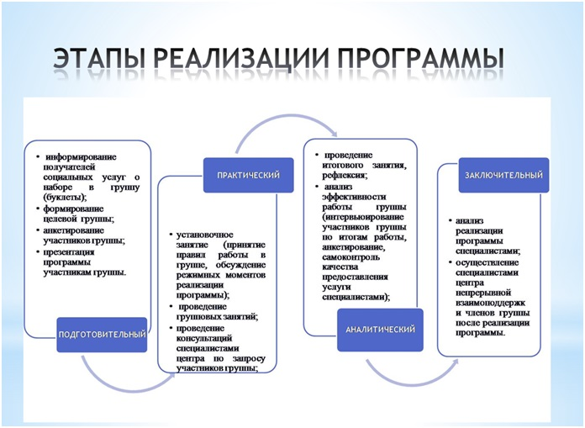

Slide 8
ПРОМЕЖУТОЧНЫЕ ИТОГИ
Результаты
анкетирования участников группы

Slide 9
